Slide 1
HIST 5503A 古羅馬的光芒與餘暉
導修課簡介與相關注意事項

Slide 2
本次並非正式報告環節，僅向同學說明導修報告形式，以及相關注意事項
1. 導修報告日期
2. 報告的形式、選材與注釋的問題
3. 口頭報告及書面報告的示範

Slide 3
按目前的導修意願，我將導修報告時間作以下分配：
時代背景： 2015年01月09日 (一) 概論 - 鷹旗與方尖碑 - 公元410年（講授二小時） 2015年01月16日 (二) 共和時期 510 BC - 23 BC（講授二小時） 2015年01月23日 (三) 帝國時期 23 BC - 476 AD (講授一小時半) 導修: 奧古斯都陵墓、迦太基遺址、米爾維安大橋、哈德良堡戰役 (一小時半） 主題一：基建 2015年01月30日 (四) 房屋、道路和引水道（講授二小時)
第一次導修: 奧古斯都陵墓、迦太基遺址、米爾維安大橋、哈德良堡戰役 (一小時） 2012年02月06日 (五) 古城奧斯提亞（Ostia）: 文獻及考古（講授三小時） 2015年02月13日 (六) 古羅馬的城市（張靜雯:講授一小時半 + 導修一小時半）
第二次導修: 亞壁古道(Via Appia) ，Via Claudia Augusta， Via Flaminia，馬爾吉亞輸水道(Aqua Marcia) (一小半時） 2015年02月20日 農曆新年假期 繳交指定讀本報告 (2500字, 2015年02月27日或之前繳交) 主題二：軍、政、法 2015年02月27日 (七) 馬其頓方陣、羅馬三列陣、羅馬軍事革命（葉家銘:講授一小時半) 導修: 「羅馬帝國的邊境」上日耳曼-雷蒂安邊牆，哈德良長城，羅馬廣場(Roman Forum) ，狄奧多西城牆(一小時半） 2015年03月01日 (八) 實地考察 2015年03月06日 (九) 羅馬和平祭壇（Ara Pacis Augustae）:考古及文獻（講授三小時） 2015年03月13日 (十) 古羅馬的婦女（胡芷妡:講授一小時半 + 導修一小時半） 主題三：生活起居 2015年03月20日 (十一) 宗教、娛樂、飲食、教育、房屋（講授二小時) 導修: 卡拉卡拉浴場、英國巴斯古羅馬浴場遺址，馬克西穆斯競技場、塞爾蘇斯圖書館 (一小時) 2015年03月27日 (十二) 古城龐貝（Pompeii）:考古及文獻（講授三小時） 2015年04月03日 復活節假日 2015年04月10日 (十三) 總結：古羅馬與現代世界（講授一小時 + 導修二小時）

Slide 4
「文化導賞」？
景點：遺址、古戰場、道路
與古羅馬歷史文化有關
有限時間內將景點與主題扣連起作介紹
光芒與餘暉：景點古今的對比
預期成果：一次說故事的訓練
書面報告：類似書寫報告摘要的體驗

Slide 5
口頭報告：應注意的地方
如何開首：平鋪直敘？倒敍法？插敘法？
景點是什麼？位置？時間？為什麼會出現？
如何取捨：只選取和主題有關係的
過多的話，選擇你認為最引人注意的，串連成一個故事
輔助報告：簡報？圖片？只是口頭報告？
選材：古跡的相關介紹網頁？書籍？
儘量不要只用維基百科內容完成報告

Slide 6
書面報告：應注意的地方
類似於學術會議的摘要
字數限制：500~800字，最多以一千字為限
首先交待你研究的問題（介紹的景點）、報告的架構（如何介紹？）
正文部分：利用主題句（Topic sentence）與扼要的演譯完成一段
結尾：研究的成果（你從這個景點看到什麼古羅馬的文化或歷史？）

Slide 7
書面報告：應注意的地方
儘管書面報告不必上交維誠系統，但請各位同學下注釋
交待資料來源
工多藝熟

Slide 8
口頭報告的範例
烏普薩拉帝王陵寢（ The Royal Mounds at Gamla Uppsala）

Slide 9
烏普撒拉帝王墓塚 (The Royal Mounds at Gamla Uppsala)
葉家銘(s1155004449)

Slide 10
烏普撒拉在哪裏?
位於斯德哥爾摩北面，相距約70公里
瑞典的第四大城市
舊稱東阿羅斯（Östra Aros） ,是老烏普撒拉（Gamla Uppsala） 的一個鎮
老烏普撒拉在現今城鎮往北五公里處

Slide 11
烏普撒拉帝王墓塚……

Slide 12
烏普撒拉帝王墓塚……
公元五至六世紀
先民的神話：托爾(Thor), 弗雷(Freyr)及奧丁(Odin)的安息地
19-20世紀：目前可考最早的斯堪地納維亞人王朝(House of Yngling)的三位君主Aun(東邊), Adils(西邊)及Egil(中間)的墓葬。

Slide 13
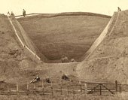
烏普撒拉帝王墓塚……
1830年代，有學者指出這三個土堆為自然形成，並非古代的墓葬
為免除任何對瑞典國家象徵的疑惑，當局最終任命Bror Emil Hildebrand(國家檔案局局長)進行考古研究
在1846年及1874年，分別對Aun‘s mound和Adils’ Mound進行發掘
發現火燒的痕跡（火燒過的人骨、包括精工製作的武器等在內的陪葬品）
推斷為王室成員的墓葬，並曾進行火葬儀式

Slide 14
火葬和墓塚出現的原因
“The Ynglinga Saga ”:奧丁規定，所有死者(Dead men)都得連同其隨身物品和財富火化
當死者的靈魂隨火上升到達Valhalla(英靈殿)以後，他就能享用隨同其火化的物品和財富
火葬以後，在地上應該為其設立一個墓塚以紀念死者，優秀者應為其立石留念。
透過高溫火化死去的國王，其靈魂即可登上英靈殿。

Slide 15
背後的文化元素
北歐神話中的「英靈殿」，位於諸神居所阿嘉斯特的格拉希爾樹林中。
宮殿以槍為牆，以盾為頂，椅上有供戰士使用的金甲和血色戰袍，奧丁即坐在正中的黃金座椅，凡戰死沙場的戰士，都可成為上賓。
當「諸神的黃昏」到來時，殿內的戰士英靈便會隨著諸神前往這場北歐神話中的最終決戰。
反映在基督宗教傳入以前，當地居民的信仰？

Slide 16
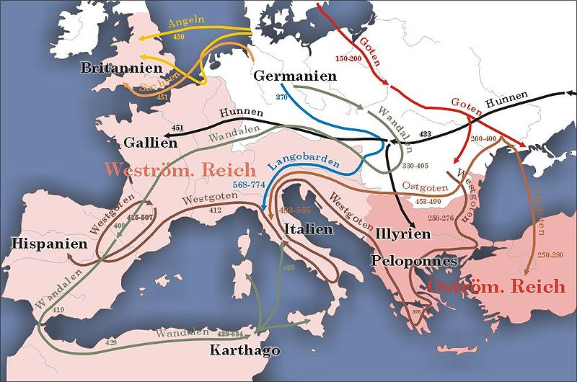
陪葬品反映的世界
在西邊墓塚中，工作人員發現了四塊來自中東的有裝飾的貝殼，相信是一個首飾盒的其中一部分。當時的人是怎樣得到這樣的東西？
從右圖可以看到，早在公元150-200年，哥德人已經從斯堪地納維亞半島向東南推進，直達黑海；隨後又繼續向南方的東羅馬帝國挺進。陪葬品會否經由貿易等物資流通方式到達墓主人手中？

Slide 17
參考資料
http://zh.wikipedia.org/wiki/%E4%B9%8C%E6%99%AE%E8%90%A8%E6%8B%89
http://upload.wikimedia.org/wikipedia/commons/5/5f/Uppsala_in_Sweden.png
http://upload.wikimedia.org/wikipedia/commons/4/40/Royal_mounds.JPG
http://en.wikipedia.org/wiki/House_of_Ynglings
http://en.wikipedia.org/wiki/File:Gamla_Upplsa_museum.jpg
http://www.sacred-destinations.com/sweden/gamla-uppsala.htm
http://www.spottinghistory.com/view/767/The%2BRoyal%2BMounds/
http://www.glenreva.com/history/mounds.htm
http://www.glenreva.com/history/ynglings.htm#odinlaw
http://en.wikipedia.org/wiki/File:Karte_v%C3%B6lkerwanderung.jpg

Slide 18
書面報告範例

Slide 19
準備報告時的小建議
除了最基本的位置、時間、源流之外，亦可注意不同景點的特徵，加以發揮。
古戰場：位置有什麼重要性？（交通要津？重要物資？）
遺址：性質（文娛建築？貿易城市？軍事防御？交通要道？）興建方法有沒有特別？

